Slide 1

Programación Estructurada
16-07-2018
Ing. Jaime Guevara

Slide 2
bit.ly/2Lp6bO3

Slide 3
Maquina analítica
​La máquina analítica es el diseño de un computador moderno de uso general realizado por el profesor británico de matemática Charles Babbage, que representó un paso importante en la historia de la informática.

Slide 4
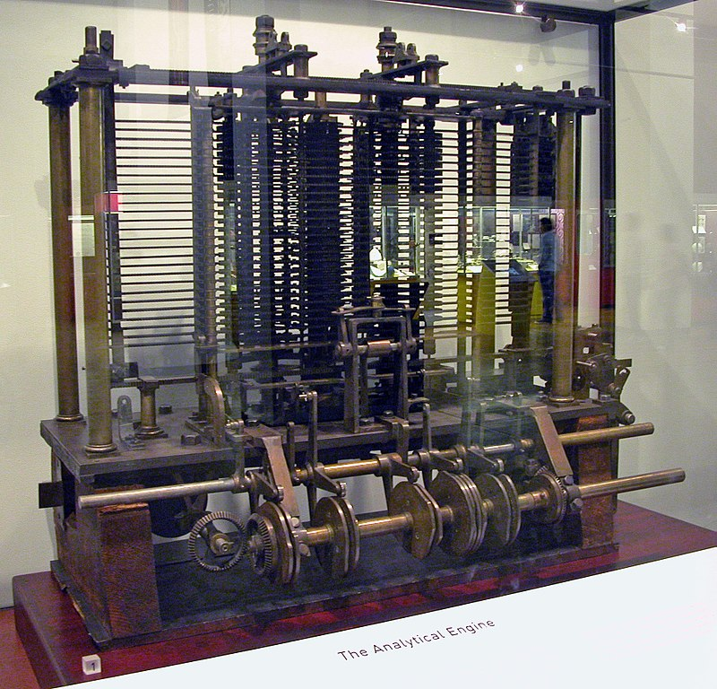
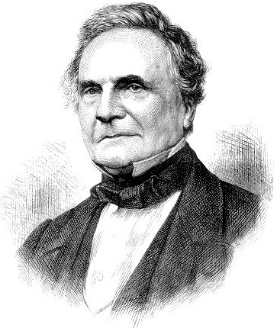
Maquina analítica
Charles Babbage

Slide 5
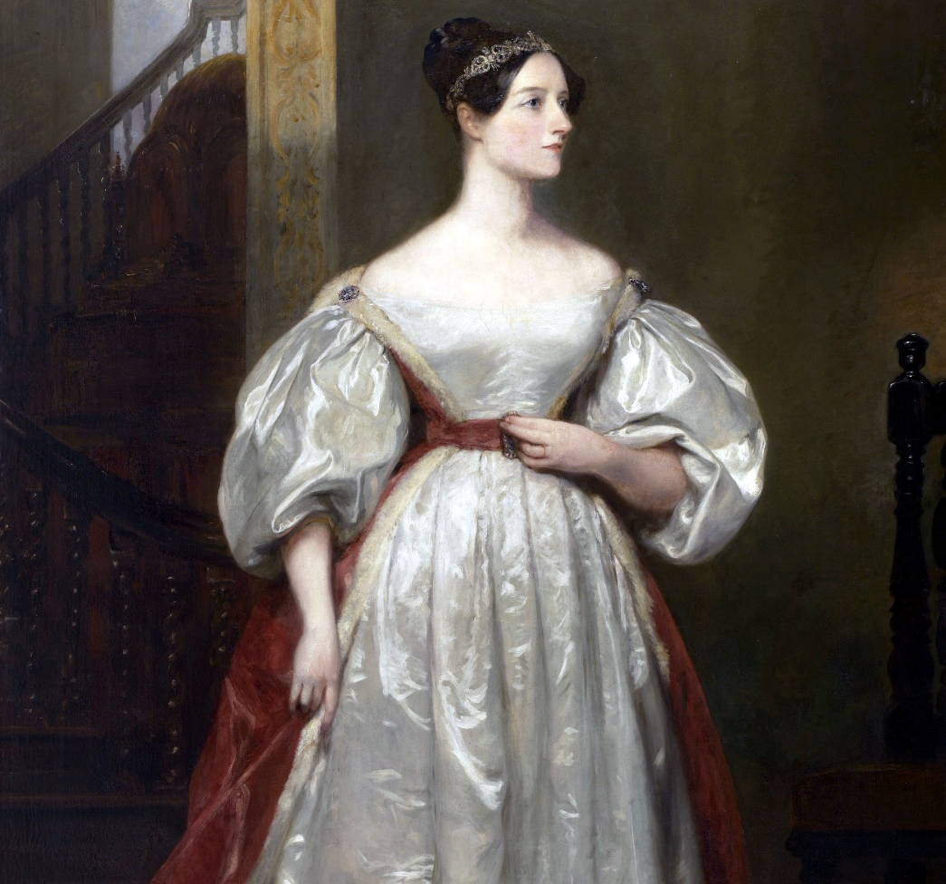
La madre de la programación
Conocida habitualmente como Ada Lovelace, fue una matemática y escritora británica cuya fama le viene principalmente por su trabajo sobre la máquina calculadora mecánica de uso general de Charles Babbage, la denominada máquina analítica.

Slide 6
La madre de la programación
Entre sus notas sobre la máquina se encuentra lo que se reconoce hoy como el primer algoritmo destinado a ser procesado por una máquina, por lo que se la considera como la primera programadora de ordenadores.

Slide 7
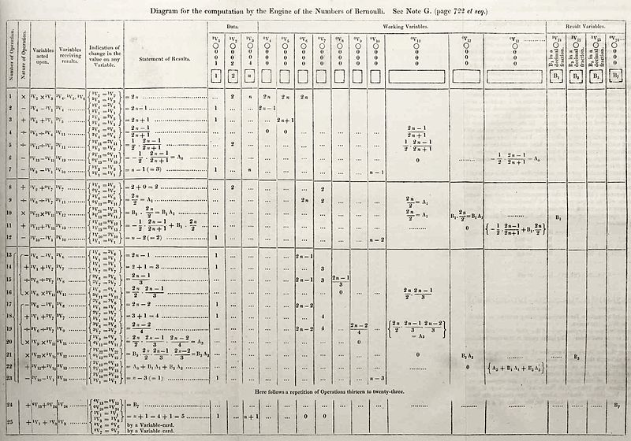

Slide 8

Notes:
https://www.youtube.com/watch?v=l-2y8VKcgdc

Slide 9
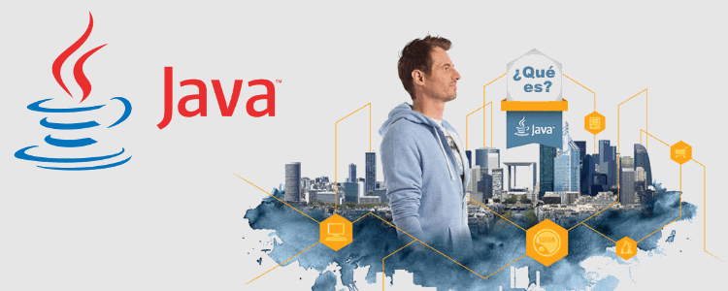

Slide 10
Java
Java es un lenguaje de programación de propósito general, concurrente, orientado a objetos, que fue diseñado específicamente para tener tan pocas dependencias de implementación como fuera posible.

Slide 11
Java
Su intención es permitir que los desarrolladores de aplicaciones escriban el programa una vez y lo ejecuten en cualquier dispositivo (conocido en inglés como WORA, o "write once, run anywhere"), lo que quiere decir que el código que es ejecutado en una plataforma no tiene que ser recompilado para correr en otra.

Slide 12
Java
Java es, a partir de 2012, uno de los lenguajes de programación más populares en uso, particularmente para aplicaciones de cliente-servidor de web, con unos diez millones de usuarios reportados.

Slide 13
Java
Una aplicación estándar Java, una vez compilada, puede ser ejecutada sobre cualquier sistema para el que haya disponible alguna versión del entorno de ejecución de Java, conocido como JRE (Java Runtime Environment). Asimismo, también es posible compilar para una plataforma diferente.

Slide 14
Plataformas Java
Java SE: la conocida como Standard Edition es la edición más difundida de la plataforma Java. Incorpora los elementos necesarios para crear aplicaciones de escritorio con o sin interfaz gráfica de usuario, acceso al sistema de archivos, comunicación a través de redes, concurrencia y otros servicios básicos.

Slide 15
Plataformas Java
Java EE: es la Enterprise Edition de la plataforma Java, dirigida al desarrollo de soluciones software que se ejecutarán en un servidor de aplicaciones. A las capacidades de Java SE, la edición EE agrega servicios para gestionar la persistencia de objetos en bases de datos, hacer posible la invocación remota de métodos, crear aplicaciones con interfaz de usuario web, etc.

Slide 16
Plataformas Java
Java ME: esta edición de la plataforma, Micro Edition, está enfocada a la creación de programas que se ejecutarán en sistemas con recursos limitados, tales como teléfonos móviles, electrodomésticos y dispositivos de domótica o equipos para entornos empotrados como la Rasperry Pi y similares.

Slide 17
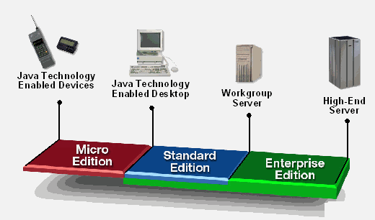
Plataformas Java
Por regla general, salvo que tengamos alguna necesidad más específica de desarrollo, partiremos siempre de la Java SE, procediendo después a instalar plataformas adicionales en caso de que precisemos algún servicio no disponible en la edición estándar.

Slide 18
Herramientas importantes
JRE (Java Runtime Environment): su objeto es aportar el entorno necesario para ejecutar una aplicación Java. Forman parte del JRE la máquina virtual Java o JVM (Java Virtual Machine), encargada de ejecutar el bytecode Java, así como las bibliotecas que ofrecen los servicios definidos en la plataforma.

Slide 19
Herramientas importantes
JDK (Java Development Kit): es el paquete de herramientas precisas para llevar a cabo el desarrollo de dicha aplicación. Este JDK es un superconjunto del JRE, al que agrega herramientas como el compilador Java. Este toma el código fuente Java y genera como resultado bytecode, un formato de código objeto independiente del sistema operativo y el hardware.

Slide 20
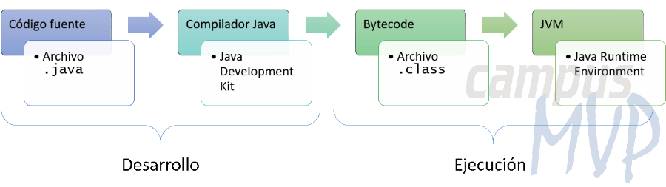
JDK & JRE

Slide 21
IDE
Un IDE es un Entorno de desarrollo integrado que nos facilita la tarea de programar gracias a que incluye un editor de código, un compilador y una interfaz gráfica.
Elegir nuestro IDE para programar en Java no debe ser una decisión difícil; sin embargo, se debe tomar en cuenta las funciones que éste incorpore, lo cual facilitará nuestras labores.

Slide 22



IDE JAVA
https://www.diarlu.com/mejores-ide-programar-java/

Slide 23
Descargas
JDK: http://www.oracle.com/technetwork/java/javase/downloads/jdk8-downloads-2133151.html
NETBEANS:
https://netbeans.org/downloads/

